Slide 1
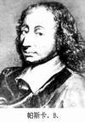
概率论的产生和发展及作用
1.概率论产生于十七世纪，本来是由保险事业的发展而产生的，但是来自于赌博者的请求，却是数学家们思考概率论中问题的源泉.
早在1654年，有一个赌徒梅累向当时的数学家帕斯卡提出一个使他苦恼了很久的问题：“两个赌徒相约赌若干局，谁先赢 m局就算赢，全部赌本就归谁.但是当其中一个人赢了 a (a<m)局，另一个人赢了 b(b<m)局的时候，赌博中止.问：赌本应该如何分法才合理？”后者曾在1642年发明了世界上第一台机械加法计算机.

Slide 2
三年后，也就是1657年，荷兰著名的天文、物理兼数学家惠更斯企图自己解决这一问题，结果写成了《论机会游戏的计算》一书，这就是最早的概率论著作.
概率论——是根据大量同类随机现象的统计规律，对随机现象出现某一结果的可能性作出一种客观的科学判断，对这种出现的可能性大小做出数量上的描述；比较这些可能性的大小、研究它们之间的联系，从而形成一整套数学理论和方法.
2.近几十年来，随着科技的蓬勃发展，概率论大量应用到国民经济、工农业生产及各学科领域.许多兴起的应用数学，如信息论、对策论、排队论、控制论等，都是以概率论作为基础的.

Slide 3
在第二次世界大战中，美国曾经宣布：一名优秀数学家的作用超过10个师的兵力．这句话有一个非同寻常的来历．
1943年以前，在大西洋上英美运输船队常常受到德国潜艇的袭击，当时，英美两国限于实力，无力增派更多的护航舰，一时间，德军的“潜艇战”搞得盟军焦头烂额．
为此，有位美国海军将领专门去请教了几位数学家，数学家们运用概率论分析后分析，舰队与敌潜艇相遇是一个随机事件，从数学角度来看这一问题，它具有一定的规律性．一定数量的船（为100艘）编队规模越小，编次就越多（为每次20艘，就要有5个编次），编次越多，与敌人相遇的概率就越大．
美国海军接受了数学家的建议，命令舰队在指定海域集合，再集体通过危险海域，然后各自驶向预定港口．结果奇迹出现了：盟军舰队遭袭被击沉的概率由原来的25％降为1％，大大减少了损失，保证了物资的及时供应．

Slide 4
从辨证的观点看问题，事情发生的偶然性与必然性之间往往存在有某种内在联系.例如，深圳地区一年四季的变化有着确定的、必然的规律，但深圳地区一年里哪一天最热，哪一天最冷，哪一天降雨量最大，那一天下第一场雨等，都是不确定的、偶然的. 数学理论的建立，往往来自于解决实际问题的需要.对于事情发生的必然性与偶然性，及偶然性事情发生的可能性有多大，我们将从数学的角度进行分析与探究.

Slide 5
第三章 概 率
3.1 随机事件的概率
3.1.1 随机事件的概率

Slide 6
这些事件发生与否，各有什么特点呢？
（1）“地球不停地转动”;
必然发生
必然发生
（2）“木柴燃烧，产生能量”;
（3）“在常温下，石头一天之内风化”;
不可能发生
可能发生也可能不发生
（4）“某人射击一次，中靶”;
（5）“掷一枚硬币，出现正面”;
可能发生也可能不发生
（6）“在标准大气压下且温度低于0℃时，雪融化”.
不可能发生

Slide 7
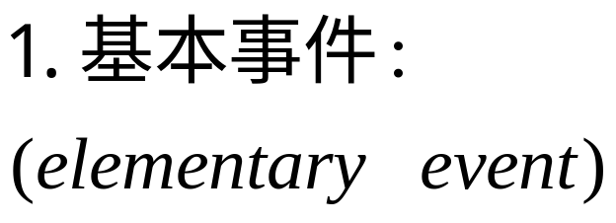
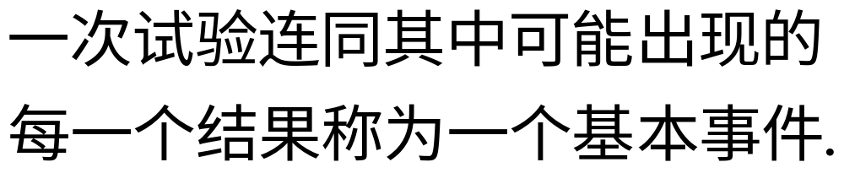
一.必然事件、不可能事件和随机事件
2.必然事件：
(certain event)
在一定条件S下必然要发生的事件叫做相对于条件S的必然事件，简称必然事件
3.不可能事件：
(impossible event)
在一定条件下不可能发生的事件叫做相对于条件S的不可能事件.简称不可能事件
4.随机事件：
(random event)
在一定条件S下可能发生也可能不发生的事件叫做相对于S的随机事件，简称随机事件.
必然事件与不可能事件统称为相对于条件S的确定事件，简称确定事件.

Slide 8
一个事件应包括条件,过程与结果.
对于某个现象,如果能让其条件实现一次,就是进行了一次试验(E).而试验的每一种可能的结果,都是一个事件(event).
事件(event)的表示:用大写的英文字母A,B,C等表示.如,事件A.

Slide 9
…曰：“挟太山以超北海，语人曰：‘我不能.’
是诚不能也.
为长者折枝，语人曰：‘我不能.’
是不为也，非不能也. ...
《孟子·梁惠王篇上》
请你指出几个必能事件,不可能事件和随机事件.

Slide 10
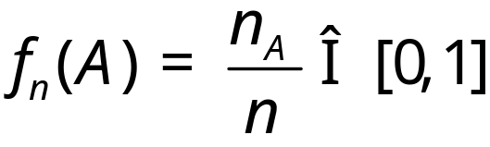
二.事件A发生的频率与概率
物体的大小常用质量、体积等来度量，学习水平的高低常用考试分数来衡量.对于随机事件，它发生的可能性有多大，我们也希望用一个数量来反映.
思考1：在相同的条件S下重复n次试验，若某一事件A出现的次数为n_{A}，则称n_{A}为事件A出现的频数，那么事件A出现的频率f_{n}(A)等于什么？频率的取值范围是什么？

Slide 11
思考2：历史上曾有人作过抛掷硬币的大量重复试验，结果如下表所示：
在上述抛掷硬币的试验中，正面向上发生的频率的稳定值为多少？
抛掷次数
正面向上次数
频率
2 048
4 040
12 000
24 000
30 000
72 088
1 061
2 048
6 019
12 012
14 984
36 124
0.5181
0.5069
0.5016
0.5005
0.4996
0.5011
0.5

Slide 12
上述试验表明，随机事件A在每次试验中是否发生是不能预知的，但是在大量重复试验后，随着试验次数的增加，事件A发生的频率呈现出一定的规律性，这个规律性是如何体现出来的？
事件A发生的频率较稳定，在某个常数附近摆动.
既然随机事件A在大量重复试验中发生的频率f_{n}(A)趋于稳定，在某个常数附近摆动，那我们就可以用这个常数来度量事件A发生的可能性的大小，并把这个常数叫做事件A发生的概率(probability)，记作P（A）.那么在上述抛掷硬币的试验中，正面向上发生的概率是多少？

Slide 13
在实际问题中，随机事件A发生的概率往往是未知的（如在一定条件下射击命中目标的概率），你如何得到事件A发生的概率？
通过大量重复试验得到事件A发生的频率的稳定值，即概率.
思考3：在相同条件下，事件A在先后两次试验中发生的频率f_{n}(A)是否一定相等？事件A在先后两次试验中发生的概率P（A）是否一定相等？
频率具有随机性，做同样次数的重复试验，事件A发生的频率可能不相同；概率是一个确定的数，是客观存在的，与每次试验无关.

Slide 14
频率与概率的关系小结：
1.频率是概率的近似值，随着试验次数的增加，频率会越来越接近概率.
2.频率本身是随机的，在试验前不能确定.做同样次数的重复试验得到事件的频率会不同.
3.概率是一个确定的数，是客观存在的，与每次试验无关.

Slide 15
练习巩固
例1 判断下列事件哪些是必然事件，哪些是不可能事件，哪些是随机事件？
（1）如果a＞b，那么a一b＞0；
（2）在标准大气压下且温度低于0°C时，冰融化；
（3）从分别标有数字l，2，3，4，5的5张标签中任取一张，得到4号签;
（4）某电话机在1分钟内收到2次呼叫；
〈5）手电筒的的电池没电，灯泡发亮；
（6）随机选取一个实数x，得|x|≥0.

Slide 16


例2 某射手在同一条件下进行射击，结果如下表所示：
（1）填写表中击中靶心的频率；
（2）这个射手射击一次，击中靶心的概率约是多少？
射击次数n | 10 | 20 | 50 | 100 | 200 | 500
击中靶心次数m | 8 | 19 | 44 | 92 | 178 | 455
击中靶心的频率
0.8
0.95
0.88
0.92
0.89
0.91
击中靶心的频率
击中靶心的频率
0.90

Slide 17
小结
1.概率是频率的稳定值，根据随机事件发生的频率只能得到概率的估计值.
2.随机事件A在每次试验中是否发生是不能预知的，但是在大量重复试验后，随着试验次数的增加，事件A发生的频率逐渐稳定在区间[0，1]内的某个常数上（即事件A的概率），这个常数越接近于1，事件A发生的概率就越大，也就是事件A发生的可能性就越大；反之，概率越接近于0，事件A发生的可能性就越小．因此，概率就是用来度量某事件发生的可能性大小的量.
3.任何事件的概率是0～1之间的一个确定的数，小概率（接近0）事件很少发生，大概率（接近1）事件则经常发生，知道随机事件的概率的大小有利于我们作出正确的决策.

Slide 18
作业：
P113 练习：1，2，3.

